Slide 1
JUDUL PENELITIAN
IMPLEMENTASI SISTEM INFORMASI PERPAJAKAN TERHADAP KUALITAS PELAYANAN WAJIB PAJAK DI KANTOR PELAYANAN PAJAK PRATAMA KARAWANG UTARA TAHUN 2009

Slide 2
BAB-I PENDAHULUAN

Slide 3
1.1. LATR BELAKANG PENELITIAN
Fenomena yang terdapat di Kantor Pelayanan Pajak Pratama Karawang Utara yaitu belum optimalnya sistem informasi perpajakan disebabkan oleh kurangnya edukasi tentang sistem informasi perpajakan kepada seluruh karyawan pajak dan karena banyaknya keluhan wajib pajak terhadap sistem informasi perpajakan lewat via telepon, sehingga dalam penyampaian informasi tentang sistem informasi perpajakan kepada wajib pajak belum dapat diterima dengan cepat dan akurat. Selain itu, karena lambatnya pelayanan yang diberikan oleh Kantor Pelayanan Pajak Pratama Karawang Utara terdapat banyak keluhan wajib pajak. Hal ini berakibat pada kualitas pelayanan kepada wajib pajak belum maksimal, sedangkan tuntutannya adalah bagaimana memaksimalkan nilai yang diberikan oleh wajib pajak, sehingga mampu memberikan pelayanan yang optimal. Dan sejalan dengan fungsinya dalam memberikan pelayanan kepada wajib pajak tentang sistem informasi perpajakan, maka dalam pengolahan Sistem Informasi Perpajakan dihadapkan dari berbagai jenis masalah yaitu dalam Pendaftaran Nomor Wajib Pajak dan Perubahan Data Wajib Pajak.

Slide 4
1.2. Identifikasi dan Rumusan Masalah
1.2.1. Identifikasi Masalah
Berdasarkan uraian diatas, maka dapat diidentifikasi beberapa pokok permasalahan yaitu belum optimalnya Sistem Informasi Perpajakan di Kantor Pelayanan Pajak Pratama Karawang Utara sehingga dalam penyampaian informasi tentang Sistem Informasi Perpajakan yang diperlukan Wajib Pajak belum dapat disampaikan dan diterima dengan cepat dan akurat. Serta lambatnya pelayanan kepada Wajib Pajak yang berkaitan dengan masalah perpajakan. Sehingga masih banyak keluhan yang diberikan oleh Wajib Pajak tentang pelayanan di Kantor Pelayanan Pajak Pratama Karawang Utara.

Slide 5
1.2.2. Rumusan Masalah
Berdasarkan latar belakang di atas, maka dapat dirumuskan masalahnya sebagai berikut :
Bagaimana Sistem Informasi Perpajakan yang berjalan saat ini di Kantor Pelayanan Pajak Pratama Karawang Utara.
Bagaimana tanggapan wajib pajak atas implementasi Sistem Informasi Perpajakan di Kantor Pelayanan Pajak Pratama Karawang Utara.
Bagaimana kualitas pelayanan di Kantor Pelayanan Pajak Pratama Karawang Utara.
Seberapa besar pengaruh Sistem Informasi Perpajakan terhadap Kualitas Pelayanan wajib pajak di Kantor Pelayanan Pajak Pratama Karawang Utara.

Slide 6
1.3. Maksud dan Tujuan Penelitian
Maksud dari penelitian ini adalah untuk memperoleh dan mengumpulkan data atau keterangan yang relevan dengan permasalahan yang akan diteliti, sebagai latihan untuk studi banding antara hal-hal yang telah dipelajari selama dibangku kuliah dengan kegiatan yang dilakukan dilapangan serta memberikan gambaran tentang Pengaruh Sistem Informasi Perpajakan Terhadap Kualitas Pelayanan Wajib Pajak di Kantor Pelayanan Pajak Pratama Karawang Utara

Slide 7
Adapun Tujuan dari penelitian ini sebagai berikut:
Untuk mengetahui Sistem Informasi Perpajakan yang berjalan saat ini di Kantor Pelayanan Pajak Pratama Karawang Utara.
Untuk mengetahui tanggapan wajib pajak atas keberadaan Sistem Informasi Perpajakan di Kantor Pelayanan Pajak Pratama Karawang Utara.
Untuk mengetahui kualitas pelayanan di Kantor Pelayanan Pajak Pratama Karawang Utara.
Untuk mengetahui pengaruh Sistem Informasi Perpajakan terhadap Kualitas Pelayanan Wajib Pajak di Kantor Pelayanan Pajak Pratama Karawang Utara.

Slide 8
Tujuan Penelitian
Adapun tujuan dasar dari penelitian ini yaitu :
Untuk mengetahui Sistem Informasi Perpajakan yang berjalan saat ini di Kantor Pelayanan Pajak Pratama Karawang Utara.
Untuk mengetahui tanggapan wajib pajak atas Implementasi Sistem Informasi Perpajakan di Kantor Pelayanan Pajak Pratama Karawang Utara.
Untuk mengetahui kualitas pelayanan di Kantor Pelayanan Pajak Pratama Karawang Utara.
Untuk mengetahui pengaruh Sistem Informasi Perpajakan terhadap Kualitas Pelayanan Wajib Pajak di Kantor Pelayanan Pajak Pratama Karawang Utara.

Slide 9
1.4. Kegunaan Penelitian
Kegunaan Praktis
Bagi Perusahaan
Hasil penelitian ini diharapkan dapat bermanfaat dan dijadikan sebagai bahan pertimbangan dalam upaya perbaikan masalah yang terkait dengan Sistem Informasi Perpajakan dan Kualitas Pelayanan wajib pajak di Kantor Pelayanan Pajak Pratama Karawang Utara.
Bagi Wajib Pajak
Hasil penelitian ini diharapkan dapat bermanfaat sebagai informasi tentang Sistem Informasi Perpajakan, agar wajib pajak menyadari pentingnya pemahaman Sistem Informasi Perpajakan dalam rangka meningkatkan Kualitas Pelayanan.

Slide 10
1.4.2 Kegunaan Akademis
1. Bagi Pengembangan Ilmu
Hasil penelitian ini diharapkan menjadi pembandingan antara ilmu menejemen (teori) dengan keadaan yang terjadi langsung di lapangan (praktek). Sehingga dengan adanya perbandingan tersebut akan lebih memajukan ilmu Manajemen Informatika yang sudah ada untuk ditahapkan pada dunia nyata dan dapat mengutungkan berbagai pihak.
2. Bagi Peneliti Lain
Hasil penelitian ini diharapkan dapat memberikan sumbangan pemikiran kepada peneliti lain atau para akademis yang akan mengambil skripsi atau tugas akhir dalam kajian yang sama sekaligus sebagai referensi di dalam penulisan.
3. Bagi Penulis
Berguna dalam menambah atau memperkaya wawasan pengetahuan baik teori maupun praktek, belajar menganalisa dan melatih daya fikir dalam mengambil kesimpulan atas permasalahan yang ada didalam perusahaan, khususnya di Kantor Pelayanan Pajak Pratama Karawang Utara.

Slide 11
1.5. Batasan Masalah
Batasan masalah merupakan masalah yang perlu dibatasi. Batasan masalah yang terdapat dalam penelitian ini adalah sebagai berikut :
Sistem Informasi Perpajakan yang di bahas dalam penelitian ini hanya Sistem Informasi Pendaftaran NPWP dan Sistem Informasi Perubahan Data Wajib Pajak.
Sistem Informasi Perpajakan yang digunakan oleh karyawan KPP Pratama Karawang Utara hanya berupa Dekstop, tidak berupa Web.
Unit analisis wajib pajak dalam penelitian ini adalah wajib pajak yang menggunakan Sistem Informasi Pendaftaran NPWP.

Slide 12
Kerangka Pemikiran Dan Hipotesis
Sistem Informasi Perpajakan
(Variabel X)
Sistem Informasi Perpajakan lebih berpengaruh terhadap pembinaan, pengawasan, dan pengenaaan sangsi kepada Wajib pajak. Selain itu juga Sistem Informasi Perpajakan digunakan sebagai tempat penyimpanan, dan pengolahan data menjadi informasi bagi pengolahan data lainnya.
Pembinaan, pengawasan dan pengenaan sangsi
Penyimpanan data
Pengolahan data
Penyajian data
(UU Perpajakan No. 21 : 2008)
Kualitas Pelayanan
(Variabel Y)
Kualitas pelayanan adalah tingkat keunggulan yang diharapkan dan pengendalian atas tingkat keunggulan tersebut untuk memenuhi keinginan konsumen atau pelanggan.
Tangibles (Bukti Fisik)
Reliability (Keandalan)
Resposiveness (Daya Tanggap)
Empathy (Empati)
Assurance (Jaminan)
Kotler Philip (2000 : 490-499)
Gambar 1.1
Skema Kerangka Pemikiran

Slide 13
1.6.2 Hipotesis
Berdasarkan uraian diatas maka dapat dirumuskan suatu hipotesis “Sistem Informasi Perpajakan Berpengaruh Terhadap Kualitas Pelayanan Wajib Pajak di Kantor Pelayananan Pajak Pratama Karawang Utara Tahun 2009”.

Slide 14
1.6. Lokasi dan Waktu Penelitian
Penelitian ini dilakukan di kantor Komite Olahraga Nasional Indonesia Propinsi Jawa Barat Jln. Padjajaran 37A Bandung telpon 022-4233952. Penelitian ini dilakukan selama 5 bulan, dengan tahapan – tahapan penelitian seperti terlihat pada tabel di bawah ini :

Slide 15
1.7 Lokasi Dan Waktu Penelitian
Penelitian ini dilaksanakan di Kantor Pelayanan Pajak Pratama Karawang Utara yang berlokasi di Jalan Jend. A.Yani No.17, Karawang Utara. Pelaksanaan yaitu dimulai dari bulan Maret-Juni 2009.
Tabel 1.1
Waktu Penelitian
No | Kegiatan | 2009
 |  | Maret |  |  |  | April |  |  |  | Mei |  |  |  | Juni
 |  | 1 | 2 | 3 | 4 | 1 | 2 | 3 | 4 | 1 | 2 | 3 | 4 | 1 | 2 | 3 | 4
1 | Pra Penelitian
2 | Pengumpulan Data
3 | Pengolahan Data
4 | Penyusunan Skripsi
5 | Presentasi Laporan Skripsi

Slide 16
BAB II
LANDASAN TEORI

Slide 17
TEORI-TEOR YANG DISUSUN HARUS SESUAI DENGAN KERNAGKA TEMA PENELITIAN
PENGARUH SISTEM INFORMASI PERPAJAKAN TERHADAP KUALITAS PELAYANAN WAJIB PAJAK DI KANTOR PELAYANAN PAJAK PRATAMA KARAWANG UTARA TAHUN 2009

Slide 18
BAB III
OBJEK DAN METODE PENELITIAN

Slide 19
3.1 Objek Penelitian
Penelitian ini dilaksanakan di Komite Olahraga Nasional Indonesia (KONI) Jawa Barat pada bagian Bidang Pembinaan Prestasi (BINPRES).

Slide 20
3.1.1. Sejarah Singkat Perusahaan
3.1.2. Visi dan Misi Perusahaan
3.1.3. Struktur Organisasi
3.1.4. Deskripsi Tugas

Slide 21
3.2. Metodologi Penelitian
3.2.1. Desain Penelitian
Berdasarkan proses penelitian diatas, maka desain penelitian ini dapat dijelaskan sebagai berikut :
Sumber Masalah
Rumusan Masalah
Konsep dan teori yang relevan dan Penemuan yang relevan
Pengajuan Hipotesis
Metode Penelitian
Menyusun Instrumen Penelitian
Kesimpulan

Slide 22
3.2.2. Operasional Variabel Penelitian

Slide 23
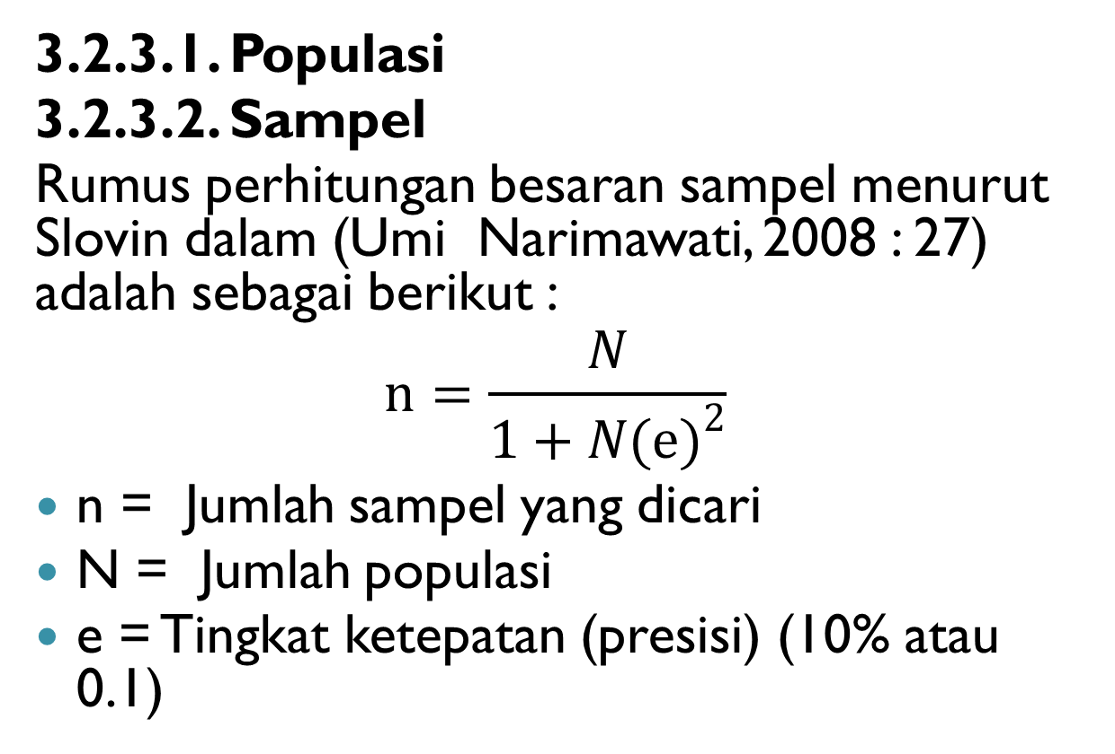
3.2.3. Metode Penarikan Sampel
3.2.3.1. Populasi
3.2.3.2. Sampel
Rumus perhitungan besaran sampel menurut Slovin dalam (Umi Narimawati, 2008 : 27) adalah sebagai berikut :
$$n=\frac{N}{1+N{(e)}^{2}}$$
n = Jumlah sampel yang dicari
N = Jumlah populasi
e = Tingkat ketepatan (presisi) (10% atau 0.1)

Slide 24
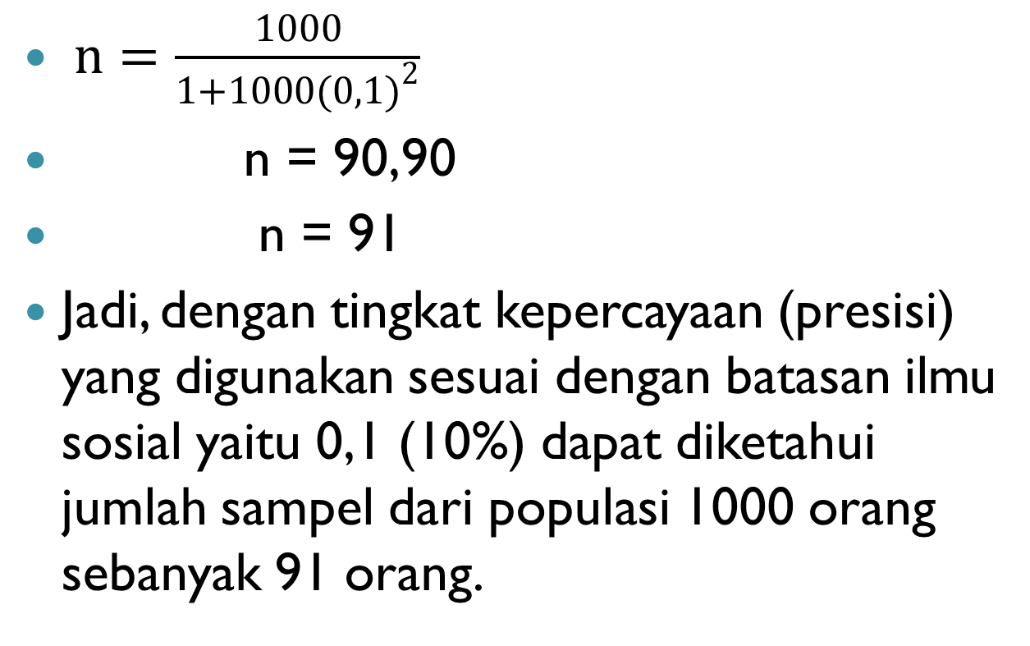
Sampel
$n=\frac{1000}{1+1000{(0,1)}^{2}}$
n = 90,90
n = 91
Jadi, dengan tingkat kepercayaan (presisi) yang digunakan sesuai dengan batasan ilmu sosial yaitu 0,1 (10%) dapat diketahui jumlah sampel dari populasi 1000 orang sebanyak 91 orang.

Slide 25
3.2.4. Jenis Dan Teknik Pengumpulan Data
3.2.4.1. Jenis dan teknik pengumpulan data yang digunakan dalam penelitian ini adalah sebagai berikut :
Jenis data dalam penelitian ada dua, yaitu data primer dan sekunder.
Data primer adalah data yang diperoleh langsung dari unit pengamatan atau responden penelitian. Teknik atau metode pengumpulan data primer meliputi kuesioner, wawancara, dan observasi.
Data sekunder adalah data yang digunakan untuk mendukung data primer, merupakan jenis data yang sudah diolah terlebih dahulu oleh pihak pertama. Dalam penelitian ini mendapatkan SOP (Standard Operating Procedures) yang dapat di gunakan sebagai pemicu untuk meningkatkan efektivitas, efesiensi, dan akuntabilitas kinerja.

Slide 26
3.2.4.2 Metode Pengumpulan data
1. Kuesioner
Menentukan variabel yang diteliti
Menentukan indikator
Menentukan subindikator (ukuran)
Mentranformasi subindikator menjadi kuesioner
2. Wawancara
3. Observasi

Slide 27
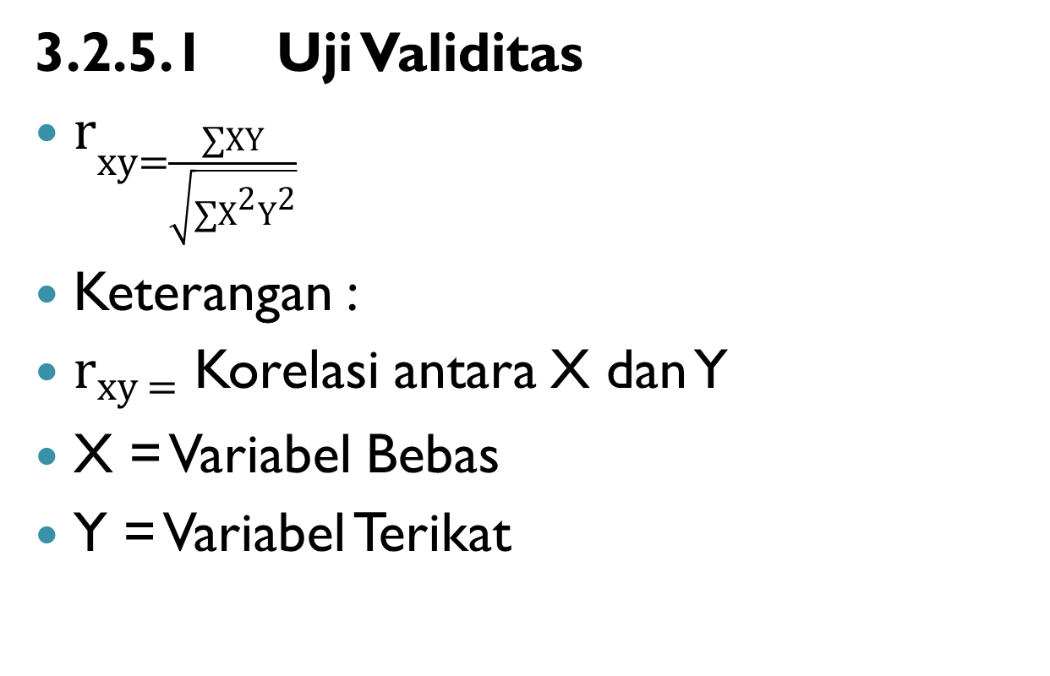
3.2.5. Teknik Pengujian Data
3.2.5.1 Uji Validitas
$r_{xy=\frac{∑XY}{\sqrt{∑X^{2}Y^{2}}}}$
Keterangan :
$r_{xy =}$ Korelasi antara X dan Y
X = Variabel Bebas
Y = Variabel Terikat

Slide 28
3.2.5.2 Uji Reliabilitas
${ r}_{i= \frac{2 r_{b}}{1+ r_{b}}}$
Keterangan :
$r_{i}$ = Reliabilitas internal seluruh instrumen
$r_{b}$= Korelasi antara belahan pertama dan kedua

Slide 29
3.2.6. Metode Analisis dan Pengujian Hipotesis
Jawaban Respoden | Skor
Sangat Setuju/Selalu/Positif | 5
Setuju/Sering/Positif | 4
Ragu-ragu/Kadang-kadang/Netral | 3
Tidak Setuju/Hampir Tidak pernah/Negatif | 2
Sangat Tidak Setuju/ Tidak pernah | 1

Slide 30
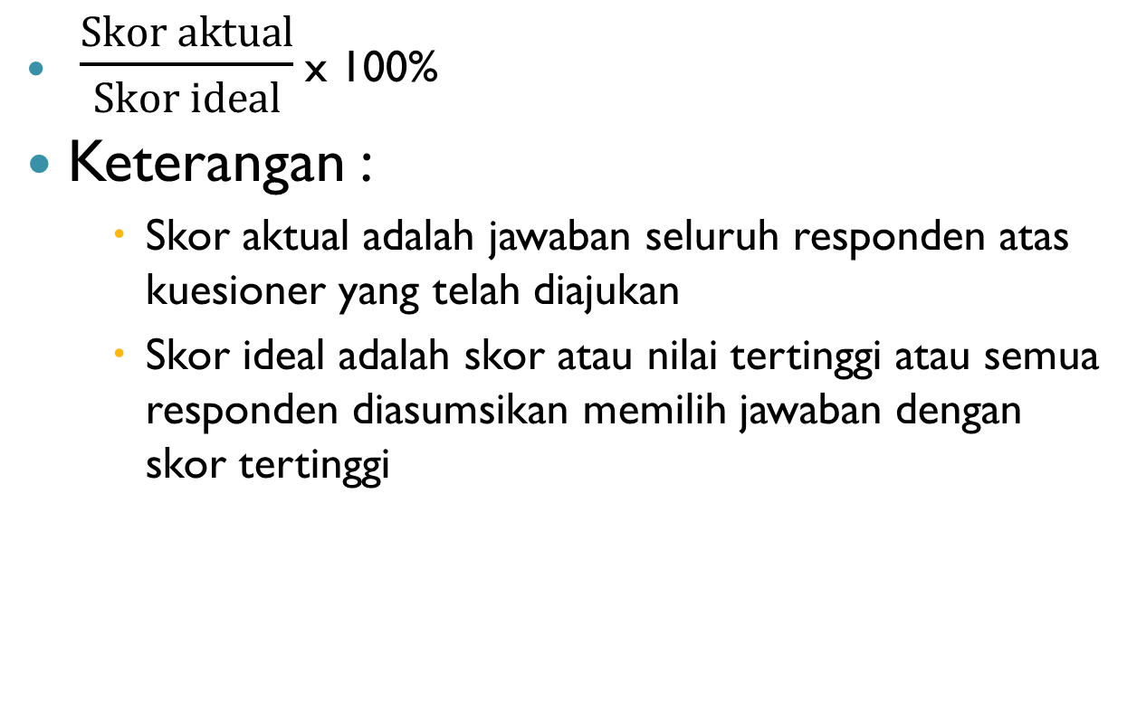
$\frac{Skor aktual}{Skor ideal}$x 100%
Keterangan :
Skor aktual adalah jawaban seluruh responden atas kuesioner yang telah diajukan
Skor ideal adalah skor atau nilai tertinggi atau semua responden diasumsikan memilih jawaban dengan skor tertinggi

Slide 31
Kriteria Persentase Skor Tanggapan Terhadap Skor Ideal
No | % Jumlah Skor | Kriteria
1 | 20.00 – 36.00 | Tidak Baik
2 | 36.01 – 52.00 | Kurang Baik
3 | 52.01 – 68.00 | Cukup
4 | 68.01 – 84.00 | Baik
5 | 84.02 - 100 | Sangat Baik

Slide 32
3..2.6.2. Analisis Kuantitatif
Menaikan skala ordinal ke interval
Analisis Korelasi
$r=\frac{n\left(∑xy\right)−\left(∑x\right)\left(∑y\right)}{\sqrt{\left(n∑x^{2}\right)−{\left(∑x\right)}^{2}\left(n∑y^{2}\right){ −\left(∑y\right)}^{2}}}$
Keterangan:
r = Korelasi Pearson Product Moment
x = Sistem Informasi Perpajakan
y = Kualitas Pelayanan
n = Jumlah Sampel

Slide 33
Batas koefisien korelasi ditentukan dengan -1 ≤ r ≤1, dimana:
r = 0 atau mendekati 0 artinya: tidak terdapat hubungan antara variabel X dan variabel Y.
r = 1 atau mendekati 1 artinya: adanya hubungan sempurna langsung antara variabel X dan variabel Y.
r = -1 atau mendekati -1 artinya: adanya hubungan sempurna tak langsung antara variabel X dan variabel Y.

Slide 34
Interprestasi Koefisien Korelasi
Interval Koefisien | Tingkat Hubungan
0,00 – 0,199 0,20 – 0,399 0,40 – 0,599 0,60 – 0,799 0,80 – 1,000 | Sangat Rendah Rendah Sedang Kuat Sangat Kuat

Slide 35
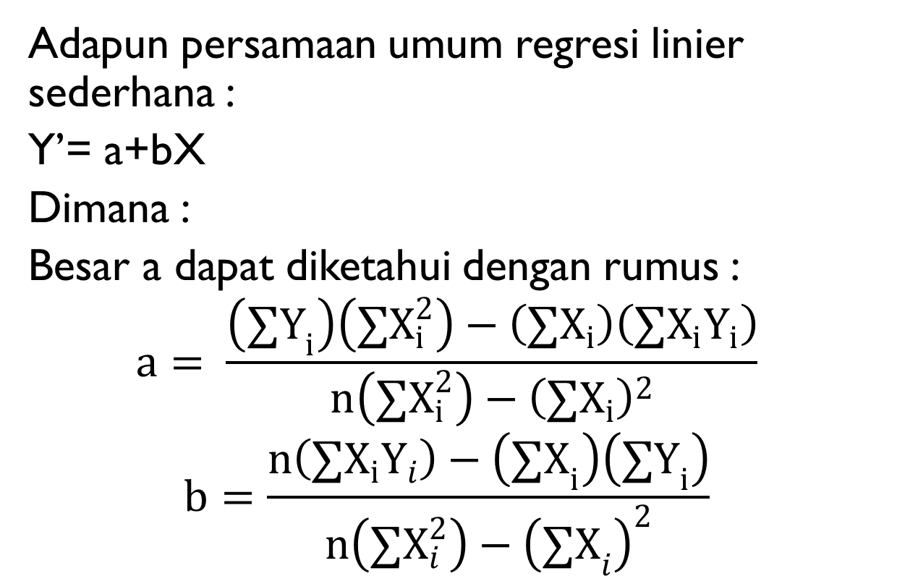
Analisis Regresi
Adapun persamaan umum regresi linier sederhana :
Y’= a+bX
Dimana :
Besar a dapat diketahui dengan rumus :
$$a= \frac{\left({∑Y}_{i}\right)\left(∑X_{i}^{2}\right)−\left(∑X_{i}\right)\left(∑X_{i}Y_{i}\right)}{n{\left(∑X_{i}^{2}\right)−\left(∑X_{i}\right)}^{2}}$$
$$b=\frac{n\left(∑X_{i}Y_{i}\right)−\left({∑X}_{i}\right)\left({∑Y}_{i}\right)}{n{\left(∑X_{i}^{2}\right)−\left({∑X}_{i}\right)}^{2}}$$

Slide 36
Keterangan :
Y = Subjek dalam variabel dependent yang diprediksi
a = Koefisien regresi yang menunjukkan bilangan konstanta
b = Angka arah atau koefisien regresi, yang menunjukkan angka peningkatan ataupun penurunan variabel dependent. Bila b (+) maka terjadi kenaikan, dan bila b (-) maka terjadi penurunan.
X = Subjek pada variabel independent yang mempunyai nilai tertentu
n = Banyaknya sampel

Slide 37

Koefisien Determinasi
$$Kd=r^{2} x 100\%$$
Keterangan :
Kd = Koefisien determinasi
$r^{2}$ = Koefisien korelasi

Slide 38
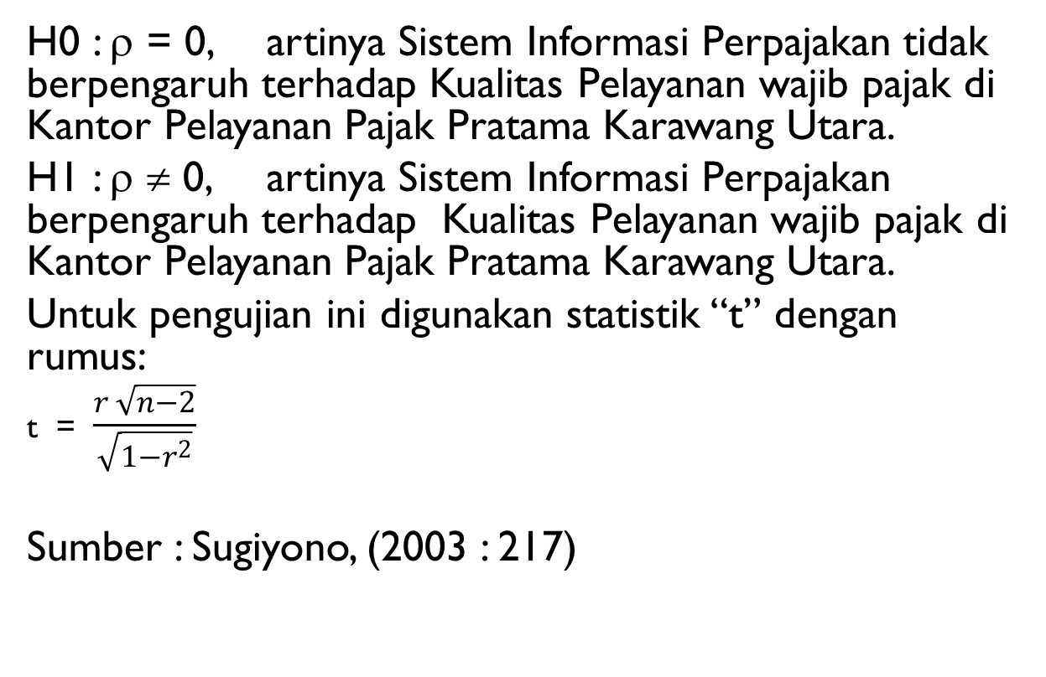
3.2.6.3. Pengujian Hipotesis
H0 : ρ = 0, artinya Sistem Informasi Perpajakan tidak berpengaruh terhadap Kualitas Pelayanan wajib pajak di Kantor Pelayanan Pajak Pratama Karawang Utara.
H1 : ρ ≠ 0, artinya Sistem Informasi Perpajakan berpengaruh terhadap Kualitas Pelayanan wajib pajak di Kantor Pelayanan Pajak Pratama Karawang Utara.
Untuk pengujian ini digunakan statistik “t” dengan rumus:
t = $\frac{r \sqrt{n−2}}{\sqrt{1−r^{2}}}$
Sumber : Sugiyono, (2003 : 217)

